Slide 1
Методика выявления общеобразовательных организаций, имеющих низкие образовательные результаты обучающихся на основе комплексного анализа данных об образовательных организациях, в том числе данных о качестве образования
республиканский семинар-совещание «Основные этапы реализации мероприятия «Повышение качества образования в школах с низкими образовательными результатами и школах, функционирующих в неблагоприятных социальных условиях» в Кабардино-Балкарской Республике в 2021 году»
28 января 2021 года

Slide 2
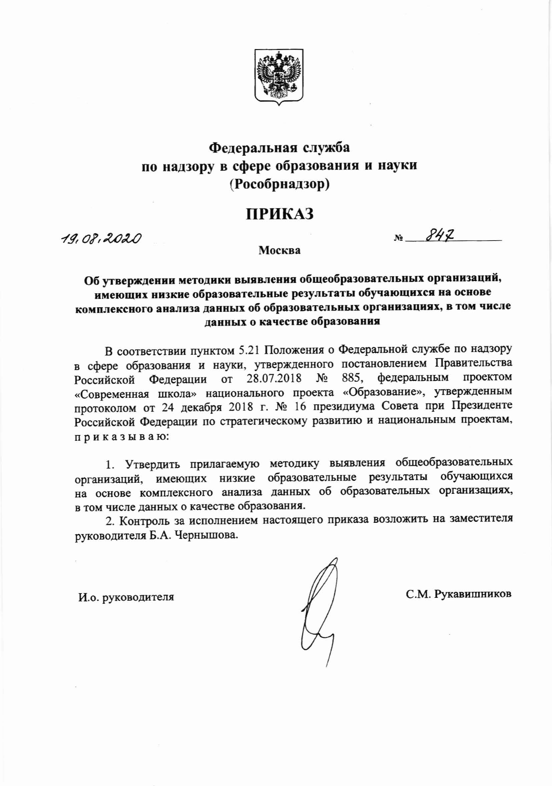
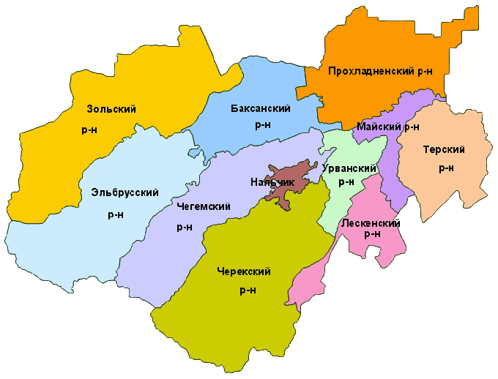
Нормативно-правовая база
Методика утверждена приказом Федеральной службы по надзору в сфере образования и науки от 20.08.2020 № 847
Целью Методики выявления общеобразовательных организаций, имеющих низкие образовательные результаты обучающихся (далее - Методики), является составление списка школ с низкими образовательными.
В 2020 году по итогам 2019-2020 года в список школ с низкими результатами обучения вошли 53 образовательные организации республики из 11 муниципалитетов.

Slide 3
Этапы формирования списка рисковых школ
Этап 1. Формирование начального списка рисковых школ посредством использования данных федеральных мониторинговых процедур, реализуемых на разных уровнях образования для анализа качества освоения образовательными организациями программ общего образования: Всероссийских проверочных работ (ВПР), Основного государственного экзамена (ОГЭ), Единого государственного экзамена (ЕГЭ).
Этап 2. Проведение комплексного анализа данных с целью группировки рисковых школ со схожими показателями , такими как: доля слабо успевающих обучающихся; тип школы (городская/сельская) с учетом размера населенного пункта, в котором она находится; транспортная доступность; дефицит кадров и базовой инфраструктуры. Краткая характеристика выбранных для анализа факторов

Slide 4
Формирование начального списка рисковых школ
В начальный список включаются общеобразовательные организации (00), удовлетворяющие как минимум одному из следующих критериев:
1. ОО, в которых не менее чем по двум оценочным процедурам в предыдущем учебном году были зафиксированы низкие результаты .
2. ОО, в которых хотя бы по одной оценочной процедуре в каждом из двух предыдущих учебных годов были зафиксированы низкие результаты.
Под «низкими результатами » понимаются результаты оценочной процедуры, при которых не менее 30% от общего числа участников оценочной процедуры получили отметку «2» (ВПР) или не преодолели минимальный порог, предусмотренный спецификацией соответствуюшей оценочной процедуры (ОГЭ, ЕГЭ).

Slide 5
Анализ результатов оценочных процедур
• ВПР по математике (5 класс);
• ВПР по математике (6 класс);
• ВПР по русскому языку (5 класс);
• ВПР по русскому языку (6 класс);
• ОГЭ по математике;
• ОГЭ по русскому языку;
• ЕГЭ по математике (базовой);
• ЕГЭ по математике (профильной);
• ЕГЭ по русскому языку.

Slide 6
Проведение комплексного анализа данных рисковых школ
Комплексный анализ контекстных данных рисковых школ состоит из трех этапов.
1) Определение «образовательного потенциала субъекта РФ»: кластеризация регионов по результатам оценочных процедур: ВПР, ОГЭ и ЕГЭ, прошедших за два предыдущих учебных года. По итогам кластерного анализа выделяются три кластера: с высоким, средним и низким потенциалом.
2) Определение степени не освоения школами региона образовательных программ: кластеризация школ из начального списка по степени неуспеваемости. Выделение кластеров осуществляется по итогам кластерного анализа. Могут быть выделены три категории школ: сильно, умеренно и базово неуспевающие.
3) Исследование контекстных данных с целью группирования школ по контекстным факторам, обуславливающим низкие результаты.

Slide 7
ФАКТОРЫ РИСКА ДЛЯ ПРОВЕДЕНИЯ КОМПЛЕКСНОГО АНАЛИЗА
- территориальная прилежность школы (городская/сельская ) с учетом размера населенного пункта;
- транспортная доступность: удаленность от региональных центров концентрации культуры и позитивного опыта.:
- дефицит педагогических кадров:
- дефицит базовой инфраструктуры : устойчивого доступа в интернет и достаточного количества компьютерной техники.

Slide 8
Группа | Тип населенного пункта | Кластеры не освоения образовательной программы | Дефициты
1 | Город | Сильно неуспевающие | Преобладающие кадровые дефициты
2 | Город | Сильно неуспевающие | Преобладающие инфраструктурные дефициты
3 | Город | Умеренно неуспевающие | Преобладающие кадровые дефициты
4 | Город | Умеренно неуспевающие | Преобладающие инфраструктурные дефициты
5 | Город | Базово неуспевающие | Преобладающие кадровые дефициты
6 | Город | Базово неуспевающие | Преобладающие инфраструктурные дефициты
7 | Сельская местность | Сильно неуспевающие | Преобладающие кадровые дефициты
8 | Сельская местность | Сильно неуспевающие | Преобладающие инфраструктурные дефициты
9 | Сельская местность | Умеренно неуспевающие | Преобладающие кадровые дефициты
10 | Сельская местность | Умеренно неуспевающие | Преобладающие инфраструктурные дефициты
11 | Сельская местность | Базово неуспевающие | Преобладающие кадровые дефициты
12 | Сельская местность | Базово неуспевающие | Преобладающие инфраструктурные дефициты

Slide 9
Методология проведения комплексного анализа результатов процедур оценки качества образования и государственных итоговых аттестаций

Slide 10
Направление «Объективность оценки образовательных результатов в ОО»
Для анализа используются 2 индекса:
Внешний индекс необъективности ОО характеризует количество оценочных процедур, в которых для данной ОО обнаружены признаки необъективности результатов.
Индекс не подтверждения медалистов характеризует долю медалистов, которые получили результаты ЕГЭ существенно ниже, чем требуемые для подтверждения медали.

Slide 11
Направление «Объективность проведения оценочных процедур и олимпиад школьников»
Используются 2 показателя:
Индекс необъективности оценочной процедуры характеризует долю участников этой оценочной процедуры, находящихся в зоне риска за счет того, что в их ОО обнаружены признаки необъективности результатов.
Индекс необъективности олимпиады РСОШ характеризует долю участников каждой олимпиады, не подтвердивших свой результат в ЕГЭ.

Slide 12
Направление «Качество массового образования в разрезе учебных предметов» используется 1 индекс:
Индекс массовых результатов по общеобразовательному предмету характеризует долю участников данной оценочной процедуры, которые достигли «средних» результатов.
Направление «Качество массового образования в разрезе оценочных процедур» используется 1 индекс:
Индекс массовых результатов оценочной процедуры характеризует долю участников, показавших результаты не ниже «средних». Понятие «средних» результатов определяется на основе характеристик, представленных в спецификациях контрольных измерительных материалов каждой конкретной оценочной процедуры.
Направление «Достижение обязательного минимума базовой подготовки в разрезе учебных предметов» используется 1 индекс:
Индекс низких результатов по предмету характеризует долю участников данной оценочной процедуры, не преодолевших нижнюю границу баллов. В качестве нижней границы в каждом общеобразовательном предмете берется сумма баллов, которая отличается от установленного разработчиками нижнего порогового балла по этому предмету на небольшую сумму баллов в сторону увеличения. Такой подход позволяет выявить тех участников, которые, хотя и преодолели «официальную» минимальную границу, но имеют весьма низкие результаты, свидетельствующие о наличии проблем в подготовке таких участников.

Slide 13
Направление «Достижение обязательного минимума базовой подготовки в разрезе оценочных процедур» используется 1 индекс:
Индекс низких результатов оценочной процедуры характеризует долю участников данной оценочной процедуры (ВПР, ЕГЭ или ОГЭ) в данной параллели, результаты которых хотя бы по одному из предметов в этой процедуре, сдаваемому в массовых масштабах, ниже нижней границы баллов по этому предмету.
Направление «Развитие таланта в разрезе учебных предметов» используется 1 индекс:
Индекс высоких результатов по учебному предмету характеризует долю участников данной оценочной процедуры по данному предмету в данной параллели, результаты которых не ниже границы достижения высокого уровня подготовки. Данная граница устанавливается на основе характеристик, приведенных в спецификации контрольных измерительных материалов.
Направление «Развитие таланта в разрезе оценочных процедур» используется 1 индекс:
Индекс высоких результатов оценочной процедуры характеризует долю участников данной оценочной процедуры (ВПР, ЕГЭ или ОГЭ) в данной параллели, результаты которых хотя бы по одному из предметов не ниже границы достижения высокого уровня подготовки по этому предмету, от общего количества участников данной процедуры.

Slide 14
Индекс подготовки к ЕГЭ характеризует долю выпускников, показавших на трех экзаменах ЕГЭ уровень подготовки выше среднего. Конкретная сумма баллов, соответствующая такой характеристике, выбирается на основе экспертной оценки.
Математический алгоритм расчета каждого показателя, схемы и последовательности проведения комплексного анализа, форм предоставления результатов комплексного анализа представляет собой перечень сложных математических формул.

